Slide 1
读写融通 相互协进
——《义务教育语文课程标准》（2022版）下的“读写融通协进”研究初探
泸县城北小学校 陈国群

Slide 2
壹
课标解读
贰
概念界定
目 录
content
叁
实践探索
肆
未来方向

Slide 3
壹
课标解读
·修订的背景
·主要的思路
·主要的变化
·关于读写融通

Slide 4
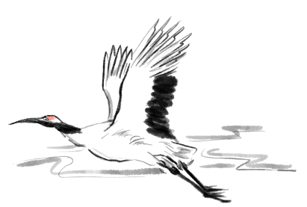
壹
课标解读——修订的背景
一、这是中央作出新部署。中央作出关于义务教育深化教育教学改革和“双减”工作决策部署，要求强化课堂及学校教育主阵地作用，必须对教与学的内容、方式进行改革。
二、教育发展提出新要求。当今世界正经历百年未有之大变局，网络新媒体迅速普及，人工智能方兴未艾，人们生活、学习、工作方式不断改变，不同价值观念相互碰撞，儿童青少年成长环境深刻变化，对人才培养提出了新挑战。2011年我国实现了义务教育全面普及，教育需求从“有学上”转向“上好学”，需要进一步明确“培养什么人、怎样培养人、为谁培养人”，优化学校育人蓝图。应对新冠肺炎疫情影响，需要强化课程对在线学习等方面的支持与指导。这些都要求必须深化课程改革，加强义务教育课程建设。
三、课程实施中发现新问题。现行《义务教育课程设置实验方案》和各课程标准，在引导和推动教育教学改革方面发挥了重要作用，但也存在一些与新形势新要求不相适应的地方。例如，学段纵向有机衔接不够，课程标准缺乏对“学到什么程度”的具体规定，教师把握教学的深度与广度缺少科学依据，课程实施要求不够明确等，必须有针对性地解决这些问题。同时，现行义务教育课程方案和课程标准已分别实施了20年和10年以上，根据课程改革自身规律性要求，有必要进行进一步的修订完善。

Slide 5
壹
课标解读——修订的主要思路
1.坚持目标导向。认真学习领会习近平总书记关于教育的重要论述，准确理解把握中央关于教育改革的各项要求，确立课程修订的根本遵循。对重大主题教育进行整体规划、系统安排，充分反映习近平新时代中国特色社会主义思想，有机融入社会主义先进文化、革命文化和中华优秀传统文化，全面落实有理想、有本领、有担当时代新人的培养要求，增强课程思想性。
2. 坚持问题导向。全面梳理分析课程改革的困难和问题，明确修订重点和任务，注重对实际问题的有效回应。遵循学生身心发展规律，强化一体化设置，促进学段间的衔接，提升课程科学性、系统性；优化课程设置，细化学科育人目标，明确实施要求，增强课程指导性、可操作性。
3.坚持创新导向。进一步深化改革，既注重继承我国课程建设的成功经验，也充分借鉴国际课程改革新成果，更新教育理念，体现中国特色，增强课程综合性、实践性，引导育人方式变革，着力发展学生核心素养。坚持与时俱进，反映经济社会发展新变化、科学技术进步新成果，更新课程内容，体现课程时代性。

Slide 6
壹
课标解读——主要的变化
通过中国研修网，我首次关注到了《义务教育语文课程标准(2022年版本)》，并在研修网上跟着北京师范大学文学院吴欣歆教授学习了新课程标准的解读，现在我将吴教授的一些重要的解读与大家一起分享。

Slide 7
壹
课标解读——主要的变化

Slide 8
壹
课标解读——主要的变化
一是强化了课程育人导向。
1.形成正确的世界观、人生观和价值观。

Slide 9
壹
课标解读——主要的变化
一是强化了课程育人导向。
1.形成正确的世界观、人生观和价值观。

Slide 10
壹
课标解读——主要的变化
2.构建素养型语文课程目标。
（1）义务教育语言课程培养的核心素养之一——文化自信
（2）义务教育语言课程培养的核心素养之二——语言运用
（3）义务教育语言课程培养的核心素养之三——思维能力
（4）义务教育语言课程培养的核心素养之四——审美创造

Slide 11
壹
课标解读——主要的变化
二是优化了课程内容结构。

Slide 12
壹
课标解读——主要的变化
二是优化了课程内容结构。

Slide 13
壹
课标解读——主要的变化
二是优化了课程内容结构。
语文学习任务群的三大特点是：情境性、实践性、综合性。

Slide 14
壹
课标解读——主要的变化
二是优化了课程内容结构。
课程内容变化带动教与学的变革。

Slide 15
壹
课标解读——主要的变化
二是优化了课程内容结构。

Slide 16
壹
课标解读——主要的变化
二是优化了课程内容结构。

Slide 17
壹
课标解读——主要的变化
三是研制了学业质量标准。
1.学业质量的研制思路

Slide 18
壹
课标解读——主要的变化
三是研制了学业质量标准。
2.学业质量的基本框架

Slide 19
壹
课标解读——主要的变化
三是研制了学业质量标准。
3.学业质量重点关注的问题

Slide 20
壹
课标解读——主要的变化
四是增强了指导性。
*主要在课程实施部分能够有比较突出的体现。
* 在核心素养、教学建议、评价建议、学习任务群的评价、教材编写建议、教学研究与教师培训方面做了详细的指导。

Slide 21
壹
课标解读——主要的变化
五是加强了学段衔接。

Slide 22
贰
概念界定
·写
·读
·融通
·协进
·读写融通协进

Slide 23
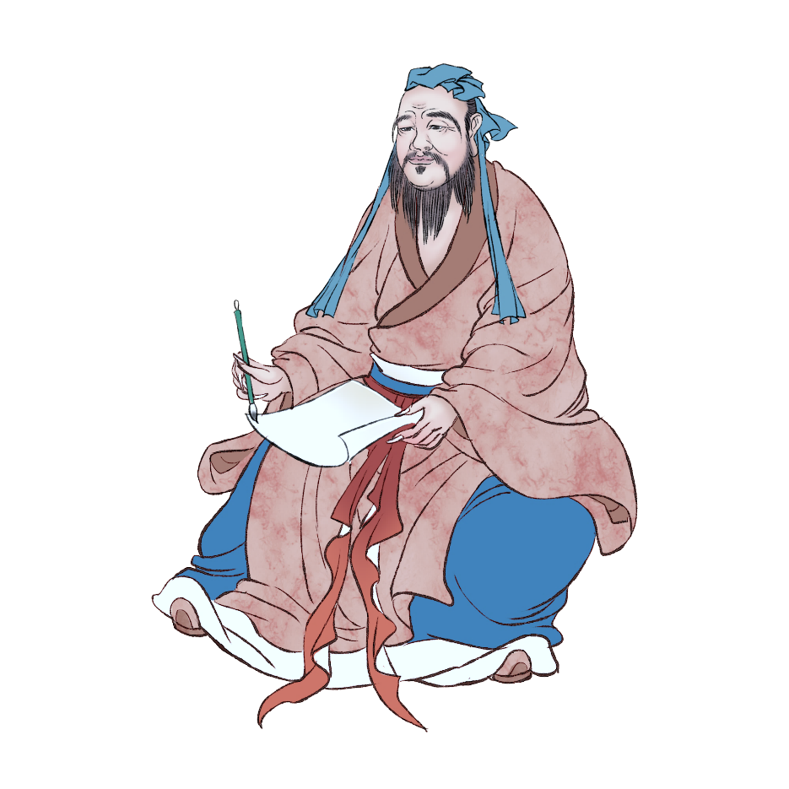
贰
概念界定
这里指的是阅读能力。即是学生通过文本阅读搜集信息、认识世界、发展思维获得审美体验的能力。通过这种能力的培养，读懂读通统编教材文本，接受思想教育和情感熏陶。
在本课题中指的是学生表达的能力，包括了两个方面：一方面指作文能力，就是用文字表达自己的思想意识；另一方面指向自由表达，即用语言和文字表达自己的真情实感。
读
写

Slide 24
贰
概念界定
融通：有“把各方面的知识或道理融合贯穿起来，从而得到系统透彻的领悟“融合通达”之意。实际上就是融会贯通的意思。
协进：互相促进，相辅相成。
读写融通协进：以文章为载体，挖掘文章写作训练的元素，设计与之相关写的练习，使阅读、写作、思维训练三者融为一体。通过读中学写，以写促读的读写训练，培养学生乐于表达，善于表达的能力。在阅读中习得方法，再应用到习作中，读为写服务；反之，在习作的过程中，写是为了更好地理解文章，写为读服务。读与写互相融通，互相促进。

Slide 25
叁
实践探索
·符合年段特点
·结合语文要素
·关注课后习题
·单元整合训练

Slide 26
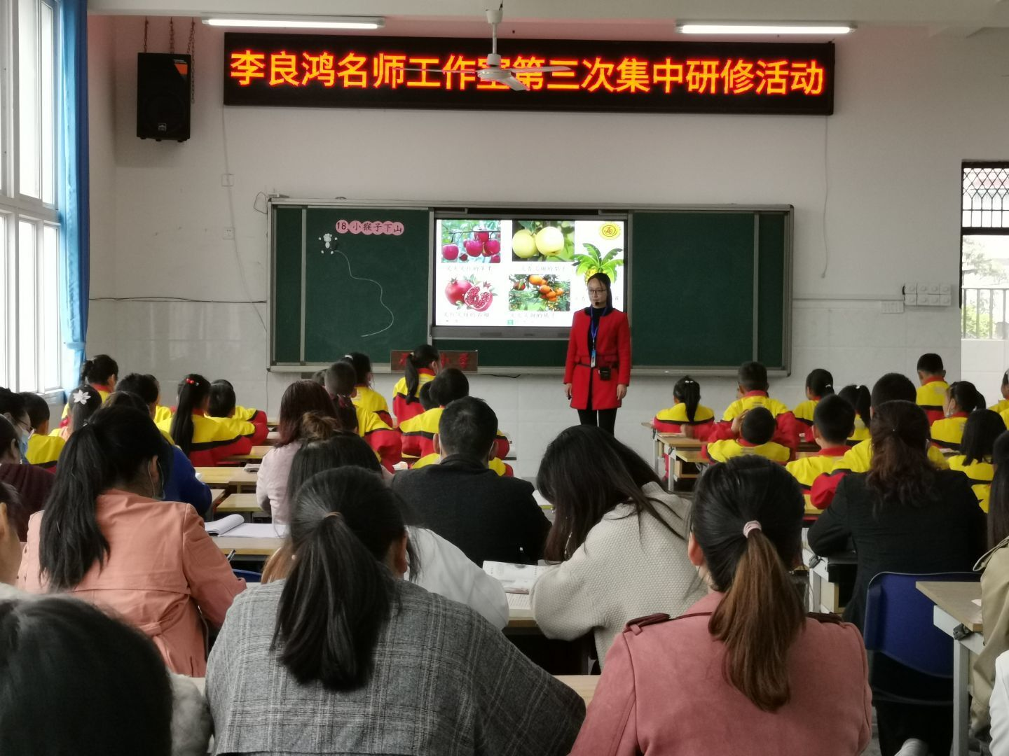
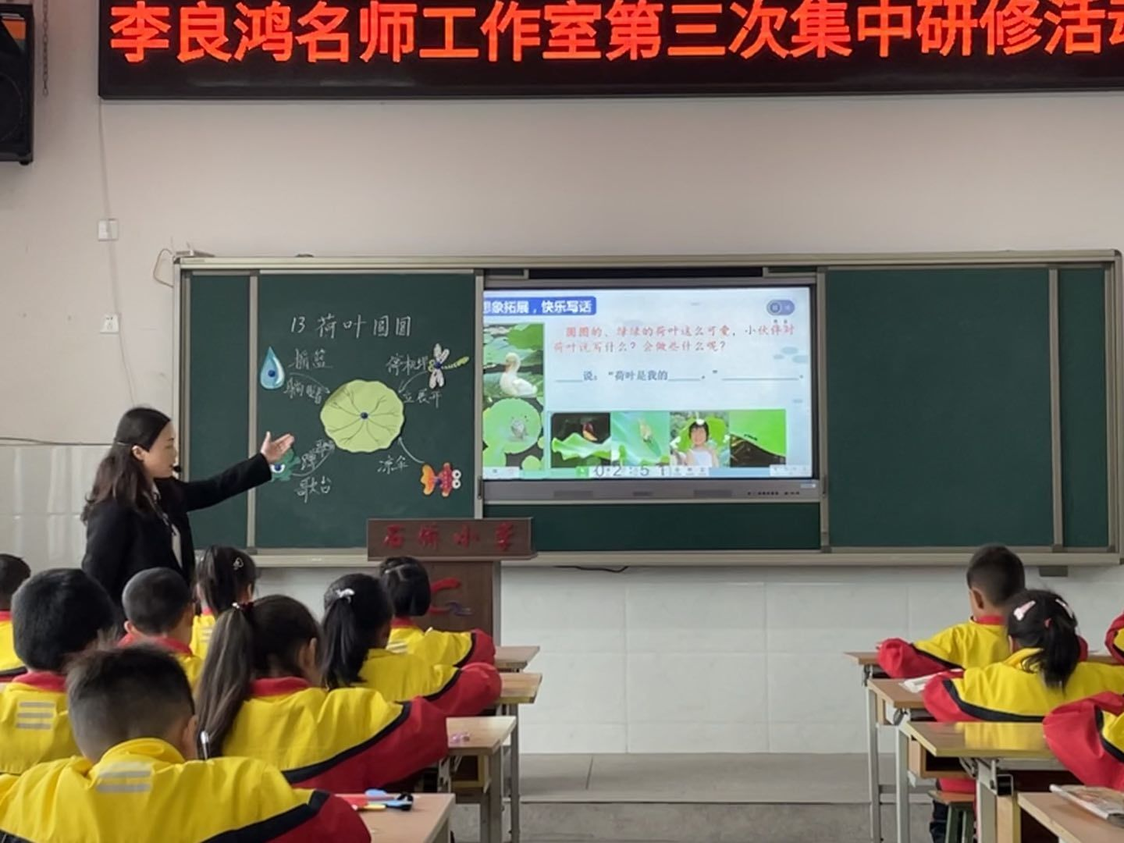
叁
实践探索
（一）“读写融通，相互协进”，一是要符合学生的年段特点。
在不同的学段，读写融通的要求不一样。低年级以仿说词语、仿写句子为主。
又( )又（ ）
（ ）说，（ ）是我的（ ）。我在（ ）。

Slide 27
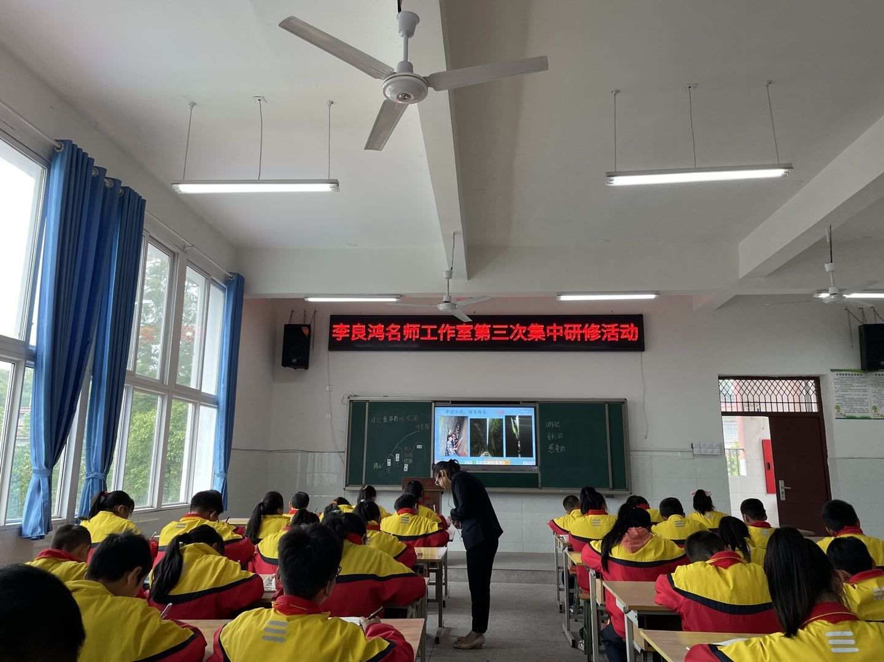
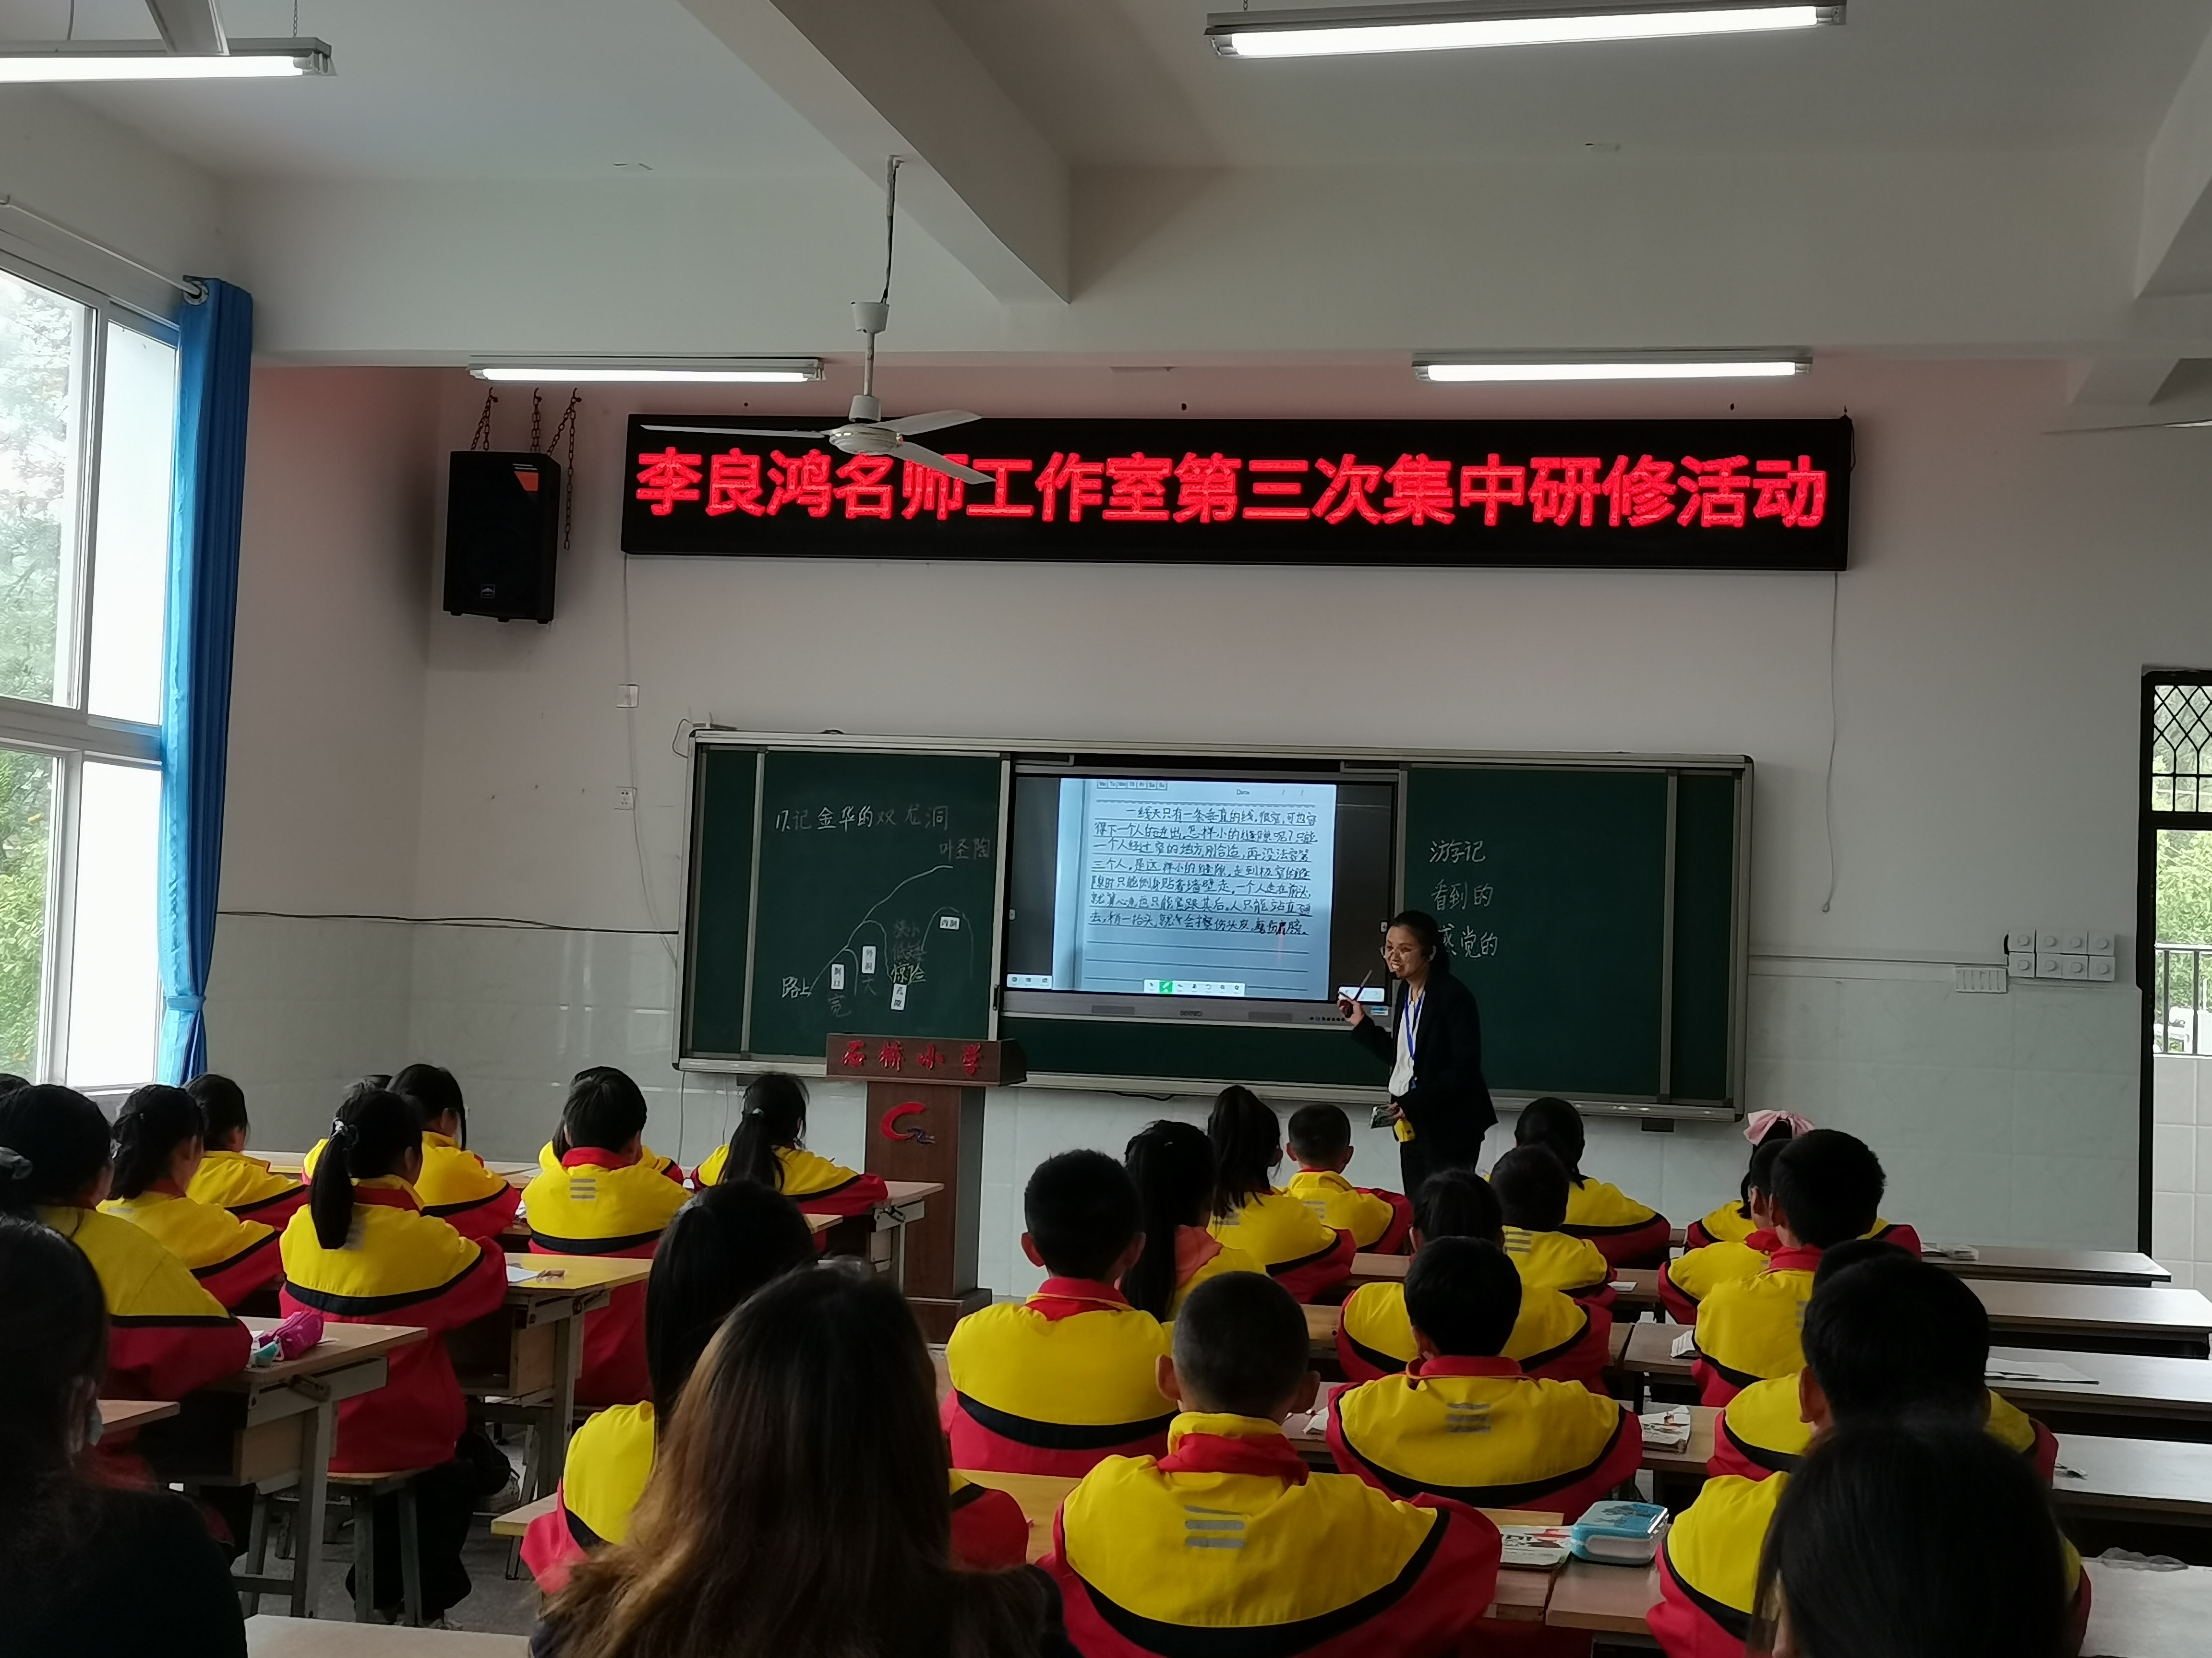
叁
实践探索
（一）“读写融通，相互协进”，一是要符合学生的年段特点。
中段以仿写段落为主。
巫留连教师在学习作者写孔隙的狭小后，让学生仿写“一线天”,写出“一线天”的狭小。

Slide 28
叁
实践探索
（一）“读写融通，相互协进”，一是要符合学生的年段特点。
高段以创编、想象为主。
例如：在学习六年级上册22课《月光曲》时，让学生听一听自己喜欢的音乐，展开联想和想象，把想到的情景写下来。

Slide 29
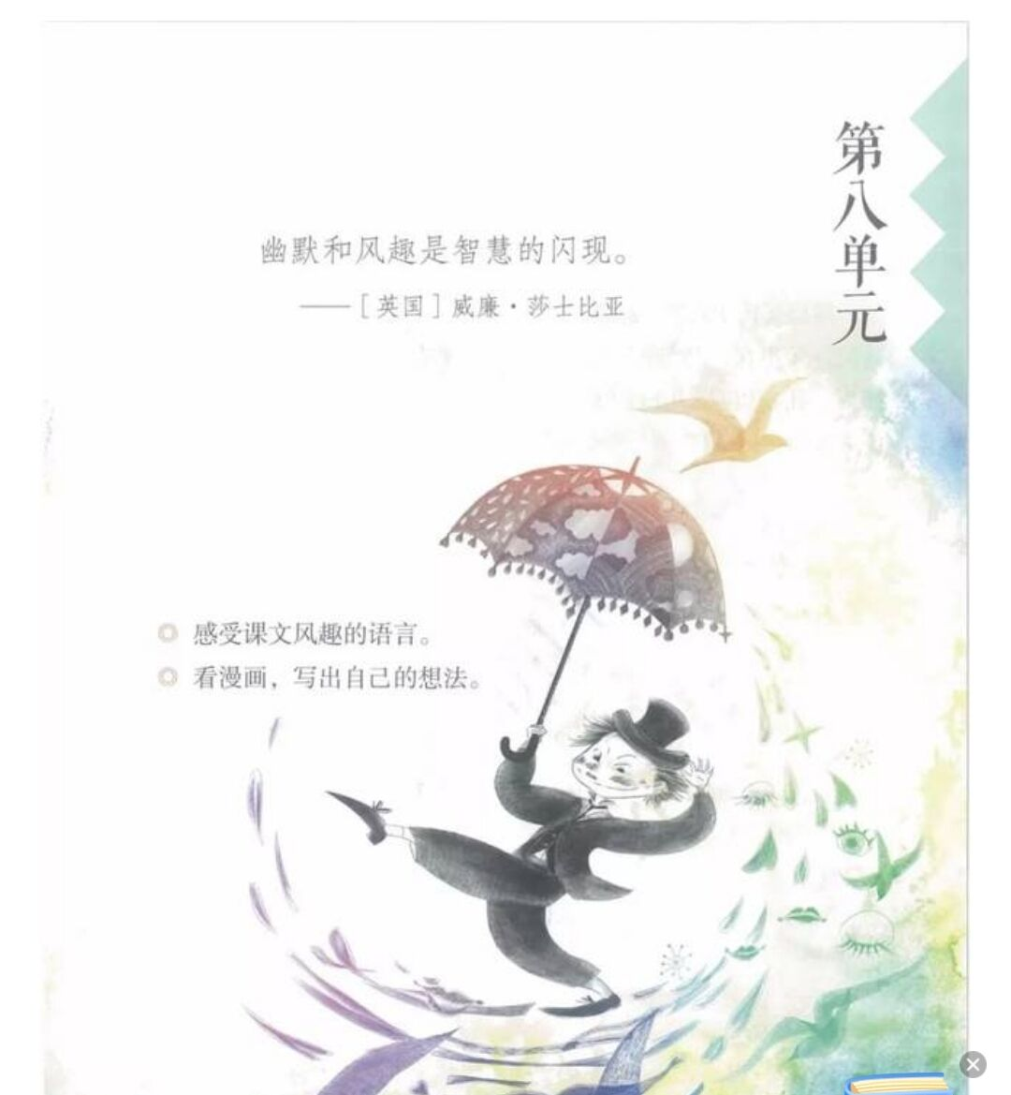
叁
实践探索
（二）“读写融通，相互协进”，二是要结合单元语文要素。
例如：程先智老师在教学五年级下册22课《手指》时，让学生仿写的时候，就结合了本单元语文要素：感受课文风趣的语言。

Slide 30
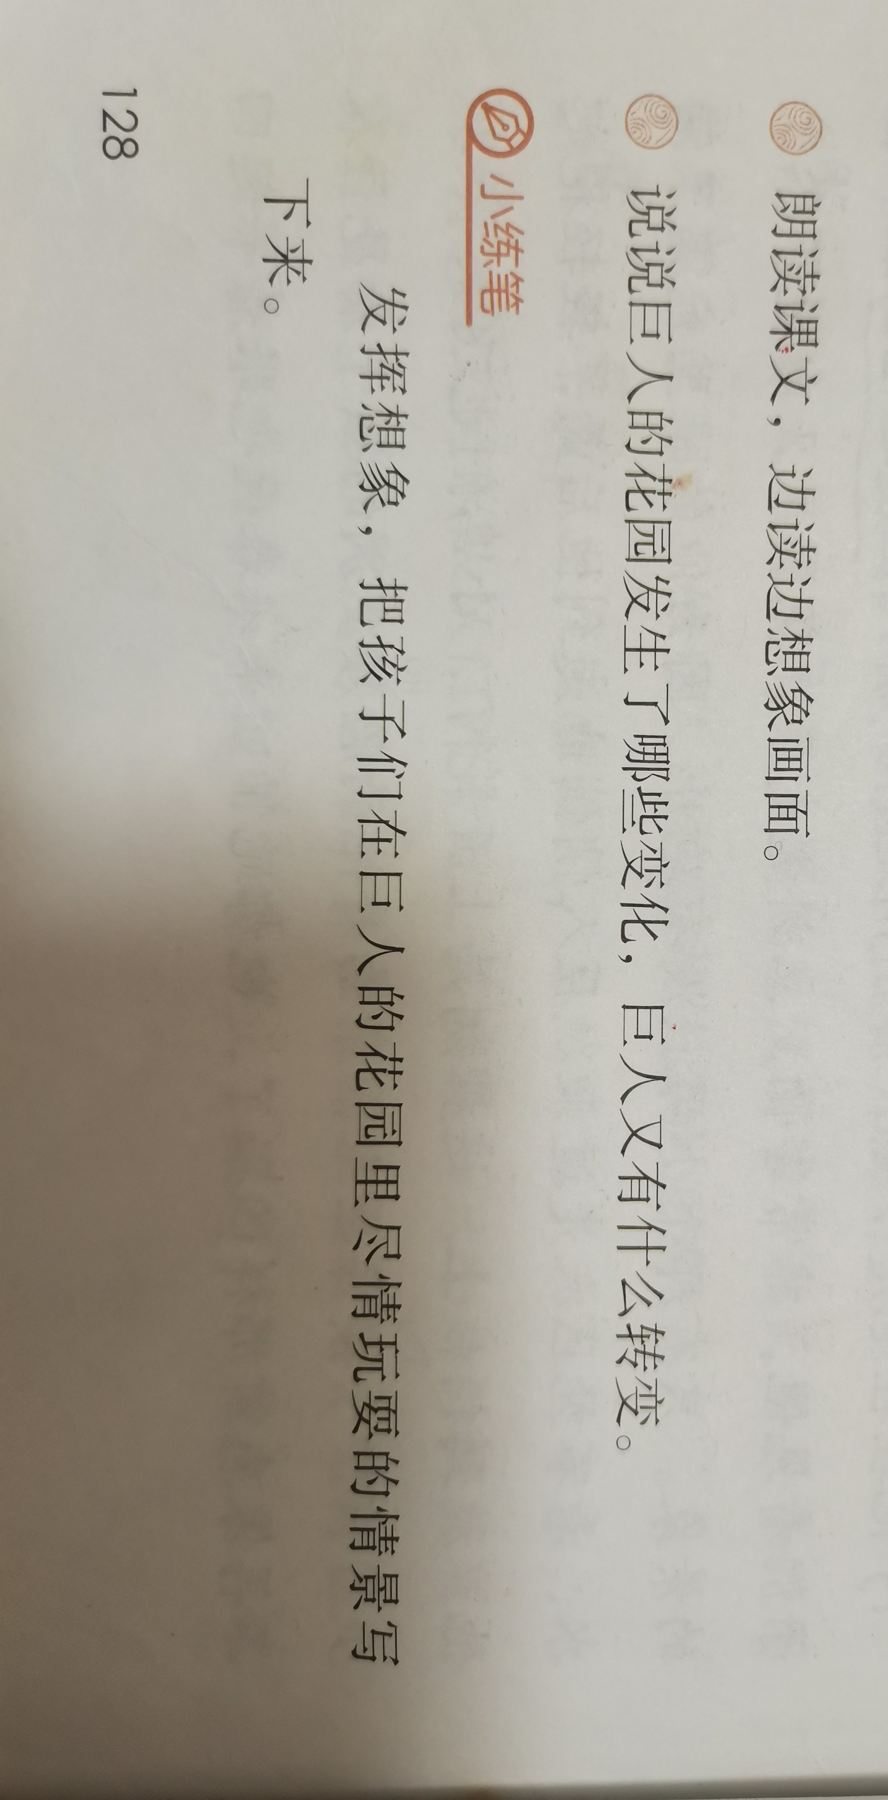
叁
实践探索
（三）“读写融通，相互协进”，三是要关注课后习题。
例如：我在教学四年级下册《巨人的花园》时，在感受巨人的花园发生变化的同时，结合课后小练笔“想象孩子们在巨人的花园里怎样尽情玩耍的，再写下来”对学生进行训练。

Slide 31
叁
实践探索
（四）“读写融通，相互协进”，四是要单元整合训练。
例如：在教学四年级下册第五单元习作专题单元时，在学习了《海上日出》《记金华的双龙洞》后，了解了写景要按照一定的顺序写，就可以进行初试身手：参观植物园，画出路线图再按照顺序说一说。观察附近的一处景物，再试着按一定的顺序写下来。然后学习习作例文《颐和园》，关注作者怎样用过渡句把游览顺序写清楚的，再学习习作例文《七月的天山》，关注作者怎样用移步换景的方法把游览顺序写清楚的。最后，把之前学过的方法进行回顾，运用到本单元习作“游（ ）中”去。

Slide 32
肆
未来方向

Slide 33
肆
未来方向
一是按照年级，结合单元语文要素，确定“读写融通”的训练点，形成一定的“读写融通”训练体系，开展教学研讨活动和科研活动。
二是针对训练体系，开展“读写融通，相互促进”的课堂实践活动。“读为写服务，寻找“读写融通协进”的训练点，利用思维导图展现阅读到习作的思维过程，形成阅读促进习作的读写融通协进模式。
写为读服务，挖掘课文中“写”的因素，进行仿写、缩写、延伸写，抓住一个点来写等，或者针对不同文体进行习作或者小练笔，或者利用课文的语言、章法、习作技巧进行习作，以帮助学生更好地理解过程，利用思维导图展现写作如何反作用与阅读的思维过程，形成习作帮助阅读的读写融通协进模式。

Slide 34
感
谢
观
看

